Slide 1
Тема урока
Библия и Евангелие

Slide 2
Задание
Молитва - просьба. | «Благодарим Тя, Христе Боже наш, яко насытил…», «Молитва благодарственная по исцелении от болезни св. Иоанна Кронштадсткого».
Молитва – благодарение | «Подай, Господи». «Господи, помилуй». «Спаси, Господи, люди Твоя…».
Молитва – славословие. | «Слава Тебе, Боже наш, слава Тебе». «Аллилуйя!» («Слава Богу»). «Хвалите имя Господне…».

Slide 3
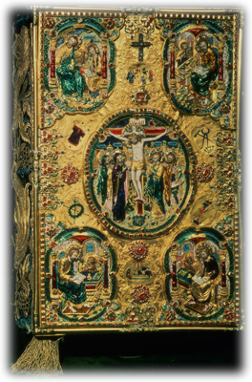
Как называлась первая БИБЛИЯ?
Первую полную славянскую Библию назвали Геннадиевская Библия, так как работа над ней проводилась по инициативе
Архиепископа Новгородского
Геннадия.
Поэтому эта книга называется Гео Геннадиевская Библия.

Slide 4
Когда появилась первая печатная Библия?
Библию начали печатать более 1000лет назад, в связи с распространением на Руси Христианства.
Христианин – это человек , который принял учение Иисуса Христа.
Христианство – это учение Иисуса Христа.
Иисус жил 2000 лет назад.
Дату любого события мы определяем в какой год оно произошло от Рождества Христова.

Slide 5
Что такое Библия?
БИБЛИЯ (др.греч.) – книга
БИБЛИЯ-это книга,рассказывающая о том,как люди ждали рождения Христа,как он родился, жил и чему учил людей.
БИБЛИЯ - это собрание книг, которые объединены в одну книгу.
БИБЛИЯ - это Священное Писание.
БИБЛИЯ - это откровение Бога.
БИБЛИЯ - это Книга книг.

Slide 6
Кто писал Библию?
писали Библию
по внушению Самого Бога
пророки апостолы
(слышат, (первые
что говорит Бог) ученики Христа)

Slide 7
Библия
Священное Писание
77книг
50 книг 27 книг
Ветхий Завет Новый Завет
Евангелие
пророки апостолы
Лука (телец)
Матфей (человек)
Марк (лев)
Иоанн (орёл)

Slide 8
О чём говорится в Библии?
В Библии Сам Бог открывает людям тайны:
о Самом Себе;
о человеке;
о духовных законах;
о происхождении мира;
об ангелах;
о святых;
о правилах жизни;
о многом другом.

Slide 9
В чём ценность Библии?
БИБЛИЯ- источник мудрости и утешения.
Многие слова и выражения пришли из библейской истории.(пословицы, поговорки, крылатые выражения).
БИБЛИЯ учит жить.
БИБЛИЯ – это наша история и культура.
Многие великие люди восхищались высотой учения, содержавшегося в Библии.

Slide 10
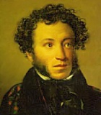
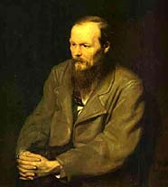
«Вот единственная книга в мире:
в ней всё есть»
А.С. Пушкин
«Что за книга это Священное Писание,
какое чудо и какая сила,
данные с нею человеку!»
Ф.М.Достоевский

Slide 11
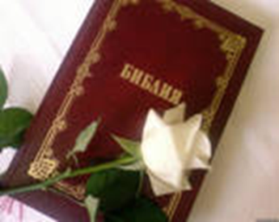
Библия – священная книга христиан
Есть книга, рассказывающая о том, как люди ждали рождения Христа, как Он родился, жил и чему учил людей. Эта книга называется Библия. Она состоит из двух частей: Ветхого Завета и Нового Завета.

Slide 12
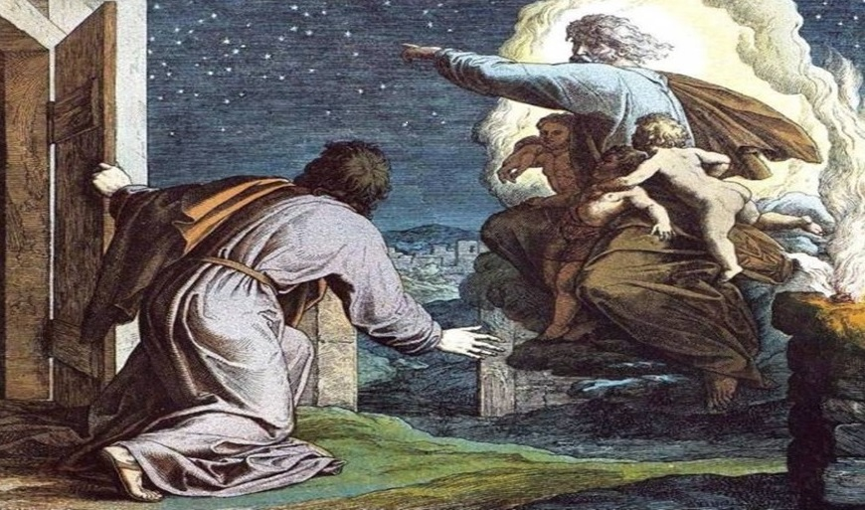
Завет в Библии – это союз человека с Богом.

Slide 13
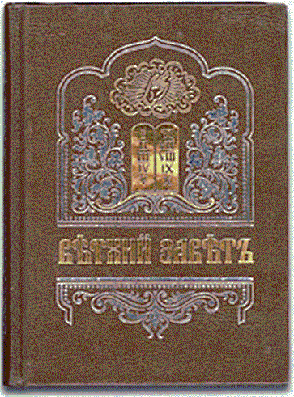
Ветхий Завет состоит из 50 книг
Ветхий – значит «древний», «старый».

Slide 14
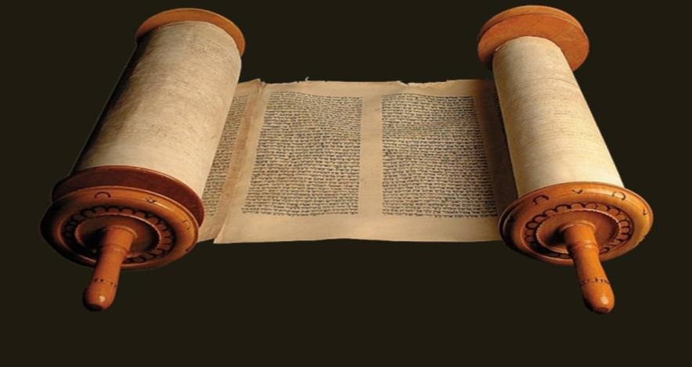
Книги Ветхого Завета написали пророки. Пророк = «истолкователь воли Бога».

Slide 15
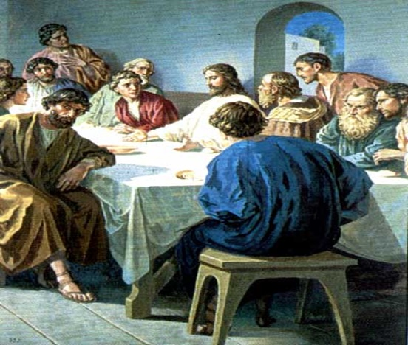
Новый Завет дан с приходом Иисуса Христа.

Slide 16
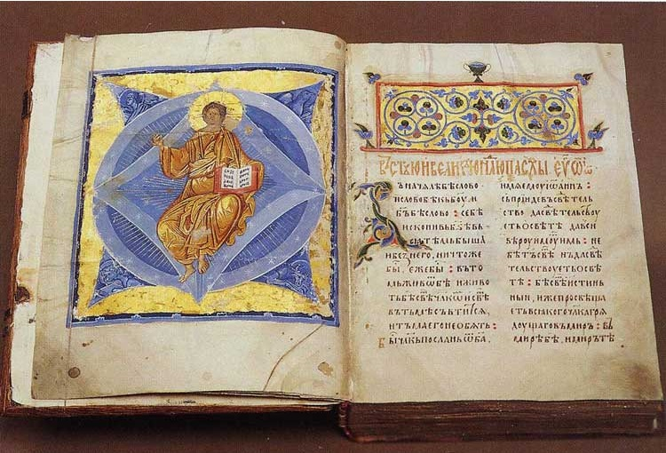
Евангелие = «добрая весть».

Slide 17
Священное Писание Нового Завета
27 книг

Slide 18
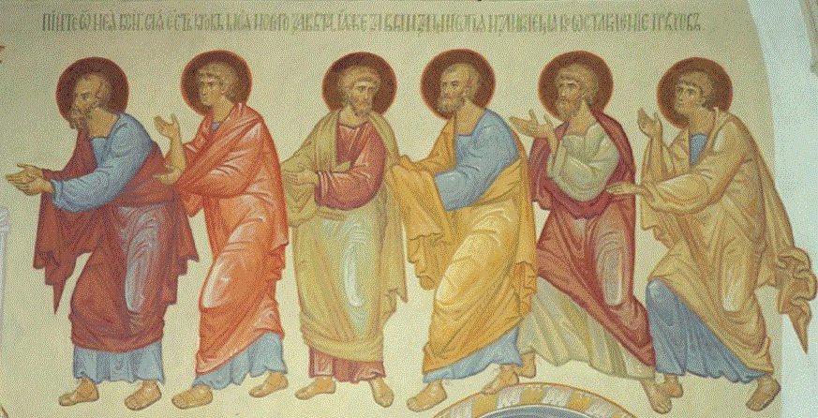
Книги Нового Завета написали апостолы. Апостол = «посланник».

Slide 19
Иоанна
Матфея
символы евангелистов
Луки
Марка

Slide 20
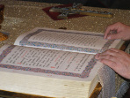
Евангелие
Евангелие -четыре главные книги согласно Матфею, Марку, Луке и Иоанну –мы знаем о событиях, связанных с воплощением Сына Божьего –Господа Иисуса Христа.

Slide 21
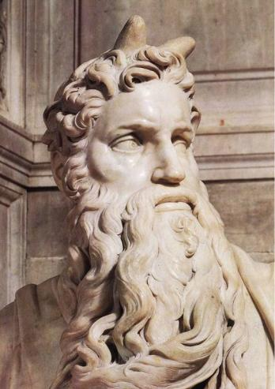
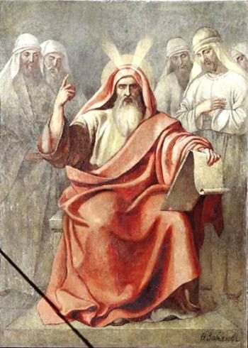
Ветхий Завет был написан на древнееврейском языке.
Новый Завет – на древнегреческом.

Slide 22
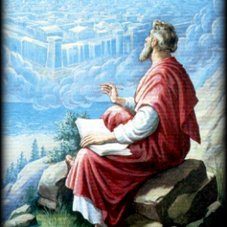
Откровение – это такие моменты, когда что-то очень важное и ранее недоступное становится для нас очевидным.

Slide 23
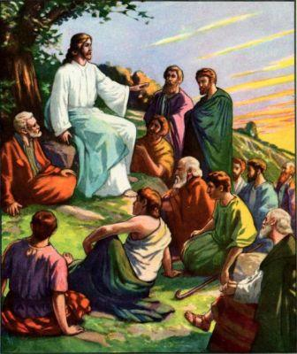
В Библии много притчей. По сюжету это вроде бы бытовые, житейские истории, но в каждой из них надо найти нравственный урок.

Slide 24
Использованны источники из интернета

